Slide 1

Холинэргические рецепторы
Нгуен Т.

Slide 2
Ионотропные рецепторы
nAChR (никотиновый ацетилхолиновый рецептор) служит моделью структуры ионотропных рецепторов. Эти мембраносвязанные белковые комплексы имеют общую архитектуру, происходящую от двух наследственных генов, которые образуют различные семейства.
Одно семейство включает nAChR, ГАМК-рецепторы, глициновые рецепторы и некоторые серотониновые рецепторы;
Другое включает различные ионотропные глутаматные рецепторы. Достижения в области молекулярных подходов и структурной биологии позволили получить детальное представление об их структурах и функциях, достигнув атомарного разрешения для nAChR и кристаллических структур глутаматных и P2X-рецепторов.

Slide 3
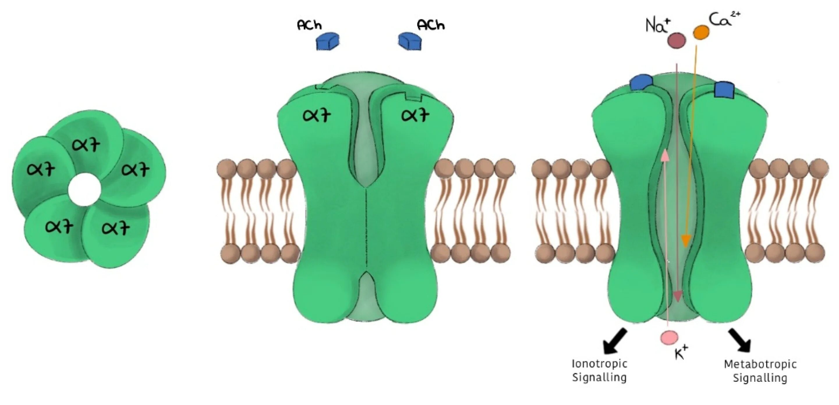
Работа nAChR
Структура поры канала определяет ионную селективность и протекание тока. Модель nAChR состоит из цилиндрических субъединиц с сегментами TM2, содержащими отрицательно заряженные аминокислоты, что создает селективный фильтр для катионов. Рецептор проницаем для таких катионов, как Na⁺, K⁺ и Ca2⁺. Во внеклеточном домене существуют два сайта связывания ацетилхолина (ACh), каждый из которых обладает кооперативностью, усиливающей связывание лиганда. Связывание ACh вызывает согласованные конформационные изменения, быстро открывая ионную пору за счет вращения сегментов TM2.

Slide 4
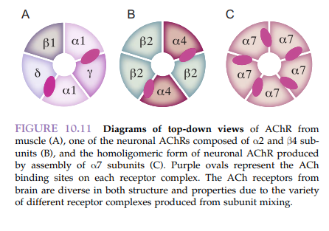
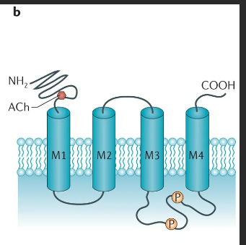
Строение никотинового АЦХ-рецептора
nAChR представляет собой гетеромерный белковый комплекс с отличительной архитектурой. Очищенный nAChR из Torpedo состоит из пяти субъединиц (α1, α2, β, γ, δ) с нативной молекулярной массой приблизительно 290 кДа. ). Каждая субъединица содержит четыре трансмембранных домена (M1, M2, M3, M4), причем домены M2 образуют ионопроницаемую пору. Эти рецепторы могут быть как гетеромерными, так и гомомерными, с различными изоформами субъединиц. Высота составляет приблизительно 10 нм, а диаметр - около 8 нм. Состав субъединиц может варьироваться в зависимости от типов клеток и контактов.

Slide 5
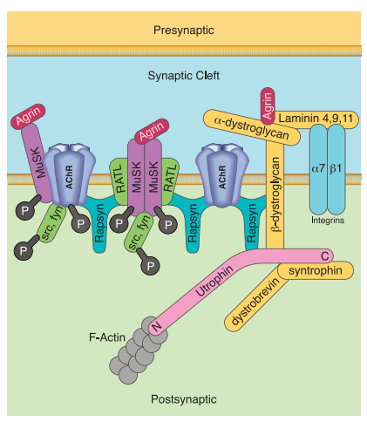
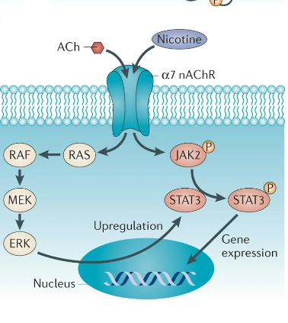
Роль нАЦХ-рецептора
Никотиновые холиновые рецепторы играют разнообразные роли, включая участие в апоптозе, регуляции миграции и дифференцировки клеток и участие в онкотрансформации. Нейрональные никотиновые рецепторы участвуют в сокращении мышц, распознавании звуковых сигналов и формировании памяти. Нарушение регуляции холинергической передачи связано с такими состояниями, как аутизм, шизофрения, синдром хронической боли и миастенические синдромы.

Slide 6
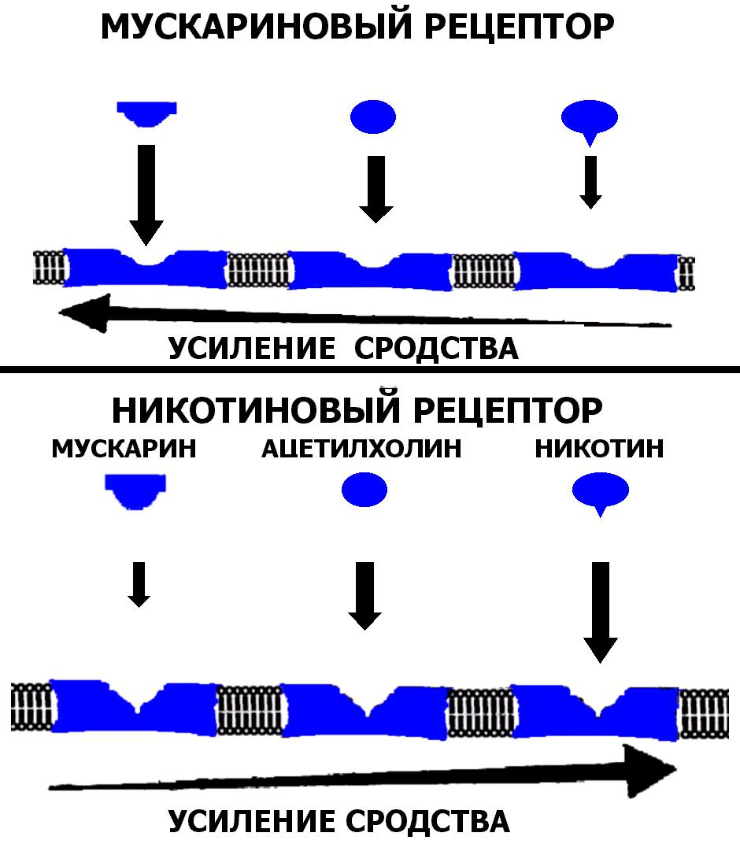
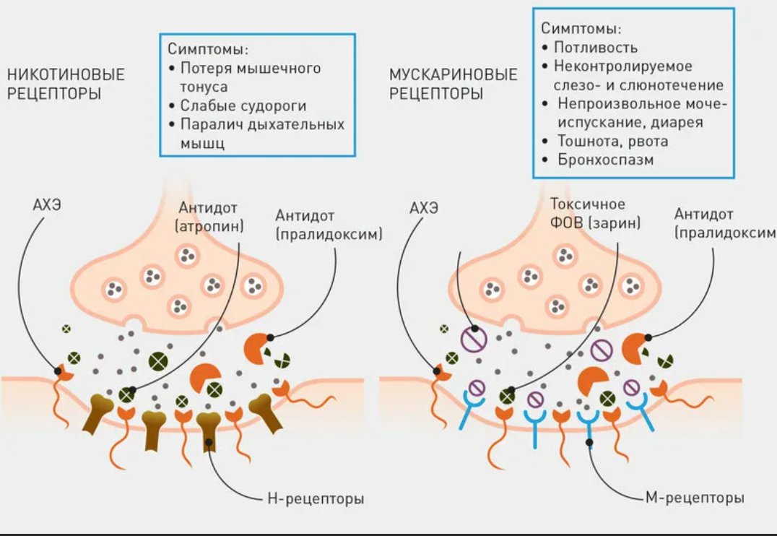
Как отличить М и Н на практике?

Slide 7
Как отличить М и Н?
Мускариновые рецепторы активируются мускарином и блокируются атропином, в то время как никотиновые рецепторы активируются никотином и блокируются кураре;
Мускариновые рецепторы несут целый набор разнообразных физиологических функций. В частности, они представлены в автономных ганглиях и постганглиозных волокнах, которые отходят от этих ганглиев к органам-мишеням. Таким образом, эти рецепторы принимают участие в передаче и модуляции таких парасимпатических эффектов, как сокращение гладкой мускулатуры, расширение сосудов, снижение частоты сердечных сокращений и повышение секреции в железах.
В ЦНС холинергические волокна, в состав которых входят интернейроны с мускариновыми синапсами, локализованы в коре головного мозга, ядрах ствола мозга, гиппокампе, стриатуме и в меньшем количестве — во многих других регионах. Центральные мускариновые рецепторы оказывают влияние на регуляцию сна, внимания, обучение и памяти. Менее важными функциональными характеристиками данных рецепторов является участие в регуляции движений конечностей, анальгезии и регуляции температуры тела.
Рецепторы типа М2 и М4 могут встречаться на пресинаптических мембранах и регулируют высвобождение медиатора в синапсе; но в основном мускариновые рецепторы типов М2 и М4 являются постсинаптическими.

